Slide 1





部编教材初中语文七年级上册第15课
诫子书

Slide 2

说教材
人生之舟
文短意长的家书
诸葛亮一生的总结

Slide 3

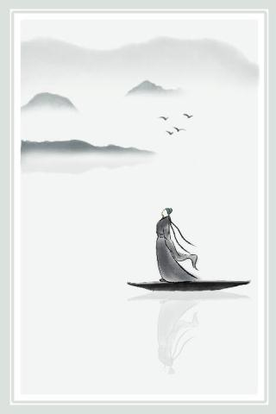
说学情
理解上有困难
课文结构和写作目的有难度

Slide 4


说目标
1.提高学生积累整理文言词语。
2.提高学生对说理性文言文解读的能力。
3.引导学生反思自己在修身、学习中的不足之处。

Slide 5



说重难点
重点：提高学生对说理性文言文解读的能力。
难点 ：引导学生反思自己在修身、学习中的不足之处。

Slide 6
说教学过程
解析文题
读准字音
读出文言的韵味
读出句读
读出韵味

Slide 7
说教学过程
读懂训诫和父爱
读出诸葛亮的自我回顾

